Slide 1



Slide 2
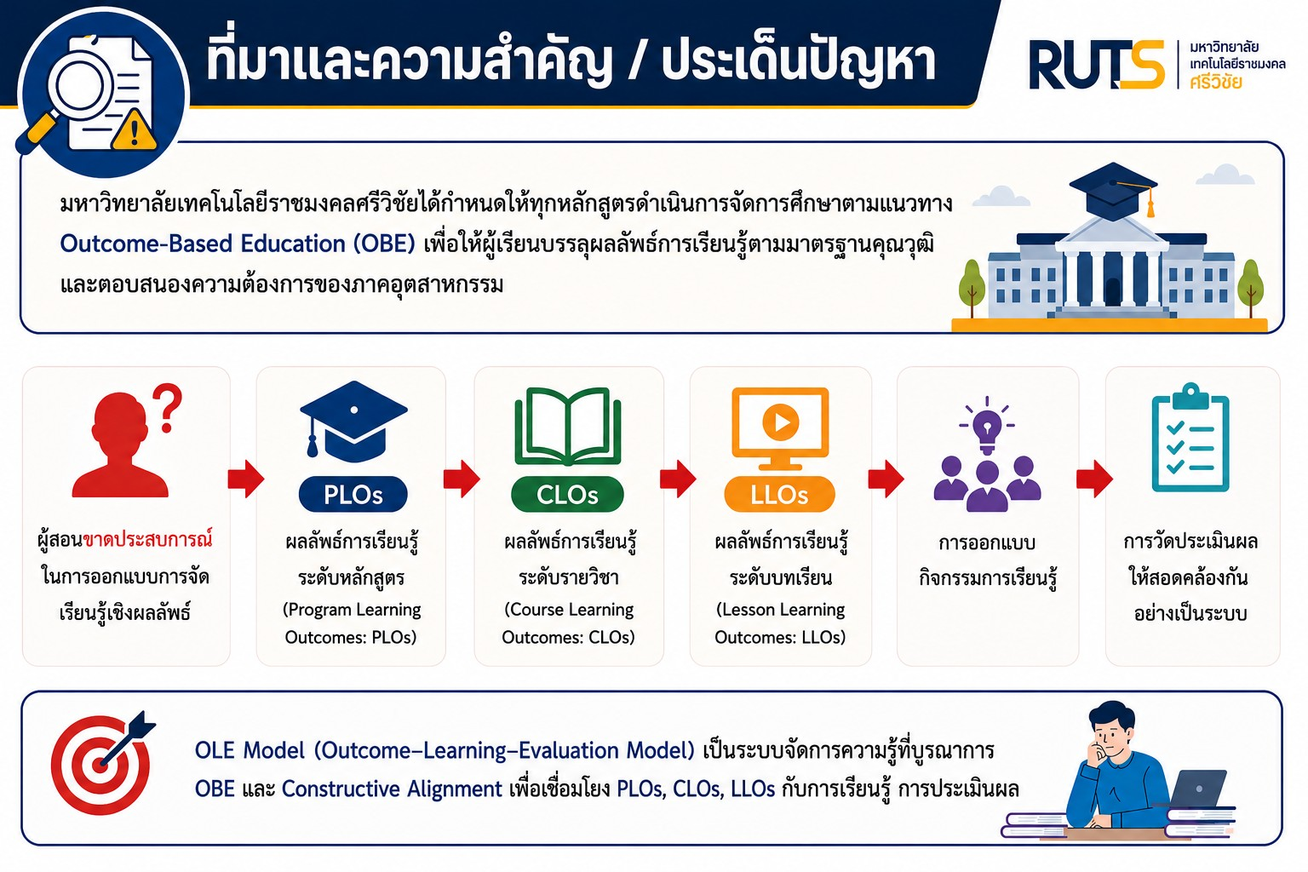

การ

Slide 3


Slide 4
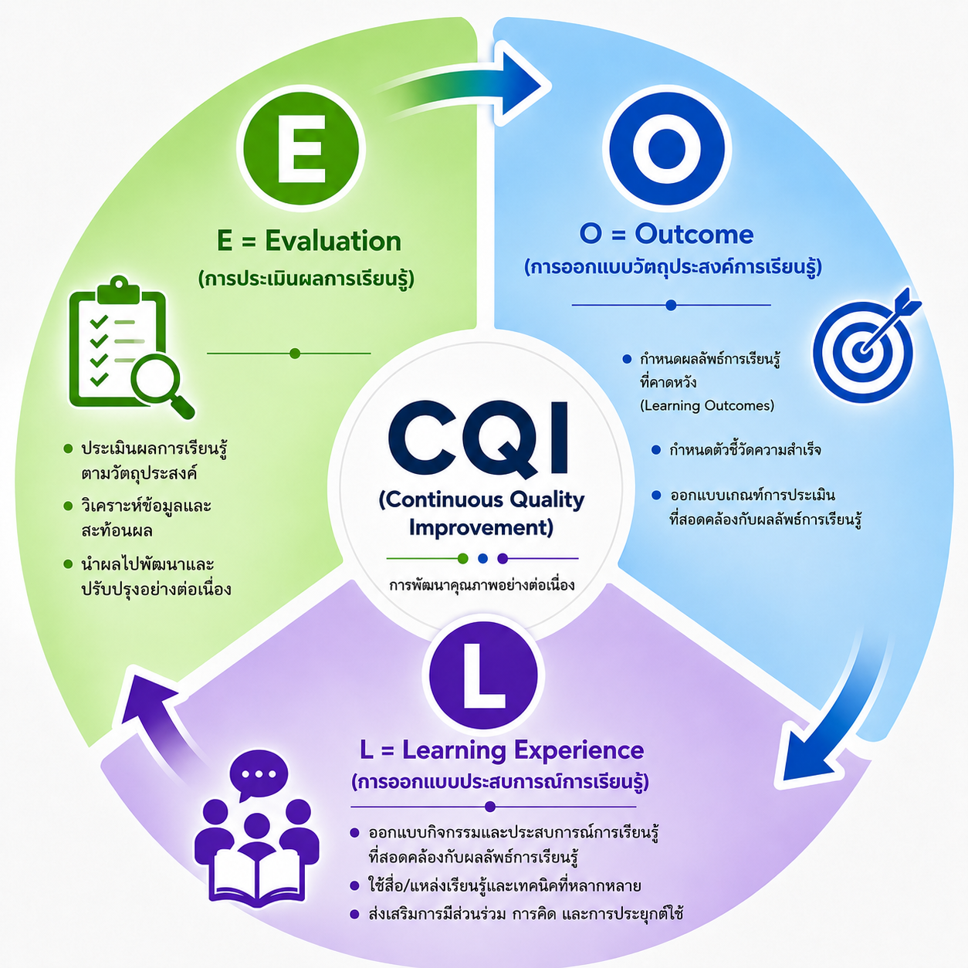
OLE Model
(Outcome–Learning–Evaluation Model)

Slide 5
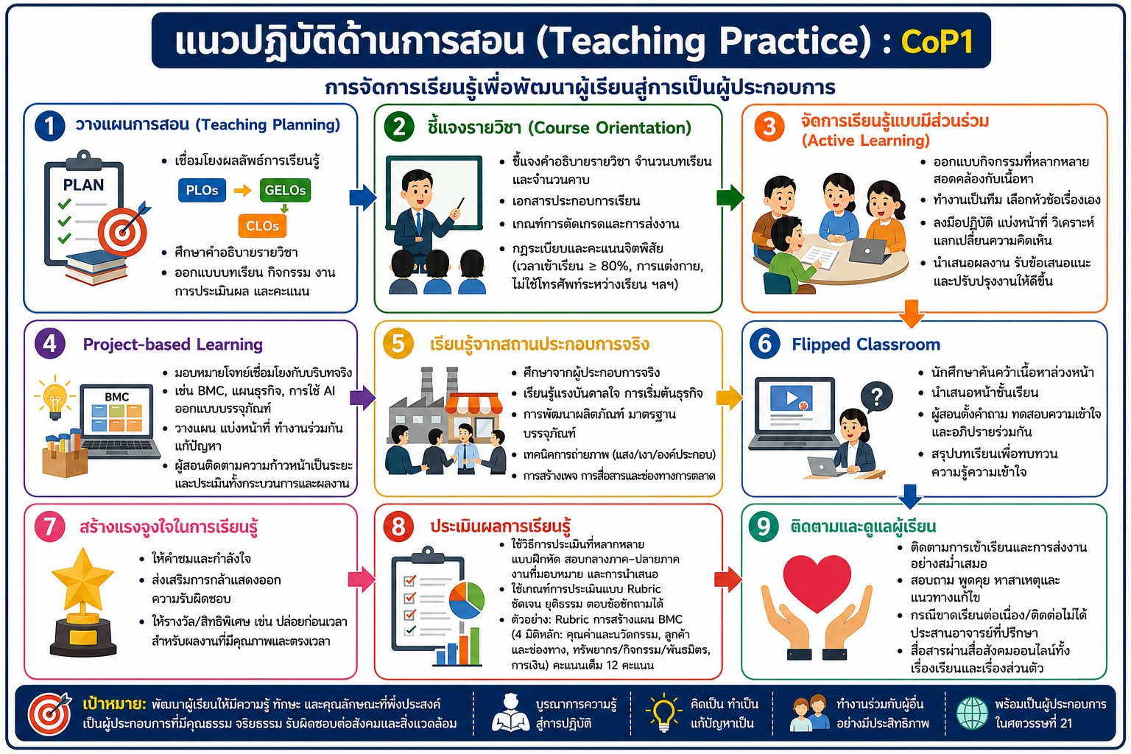

Slide 6
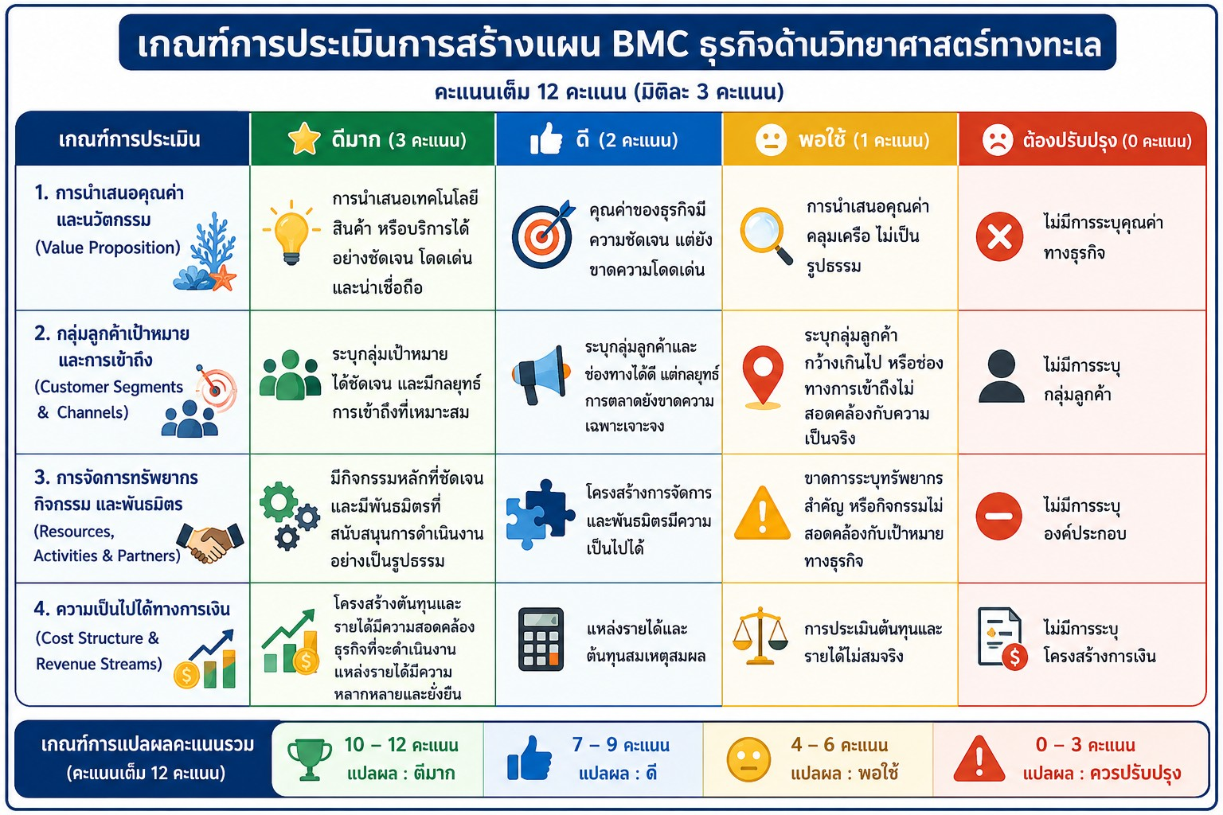

Slide 7
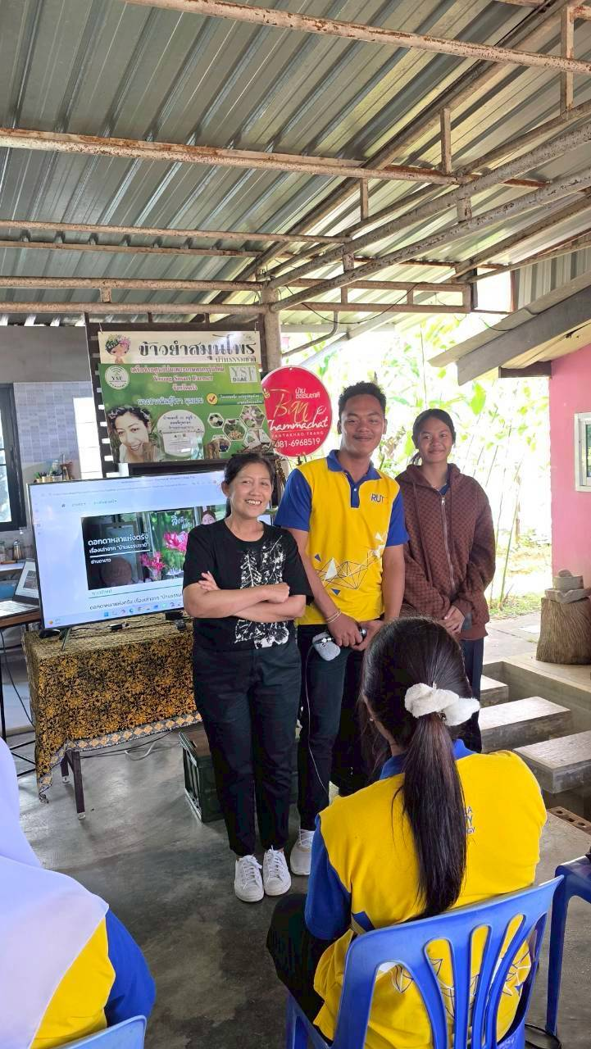
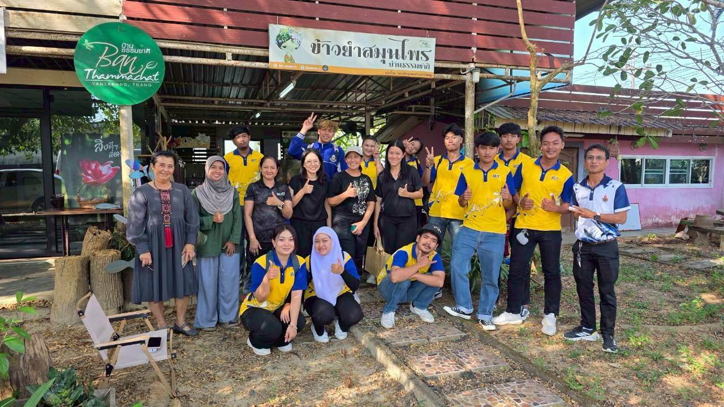
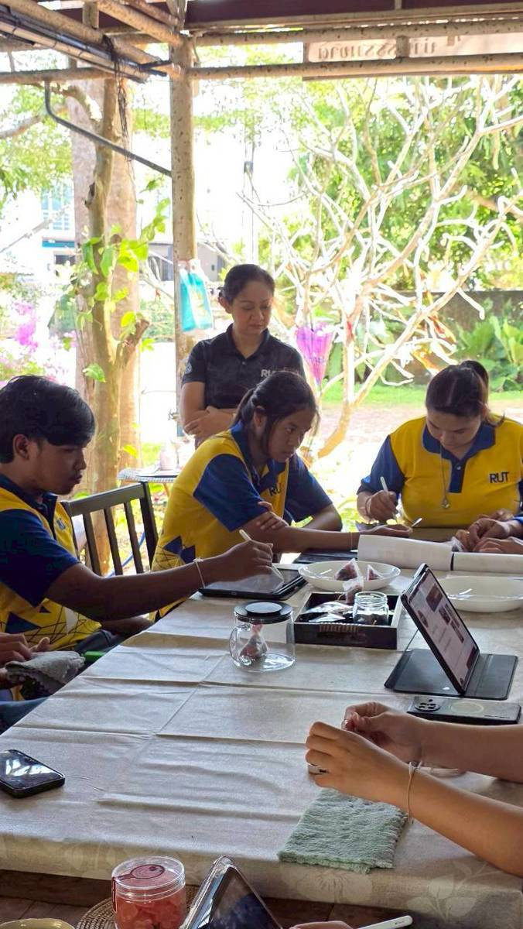
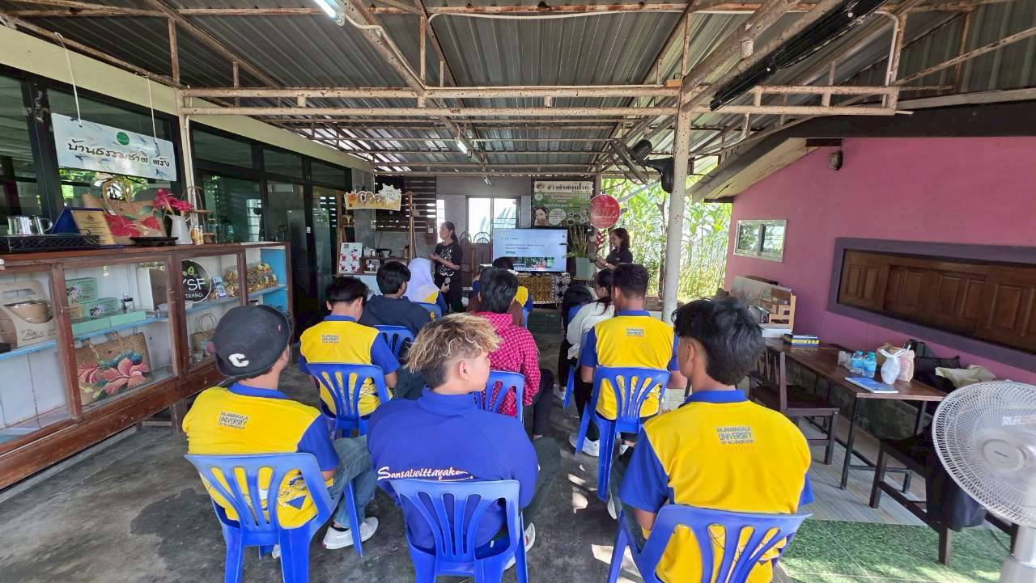
ภาพกิจกรรม นักศึกษาเรียนรู้ในสถานประกอบการจริง

Slide 8
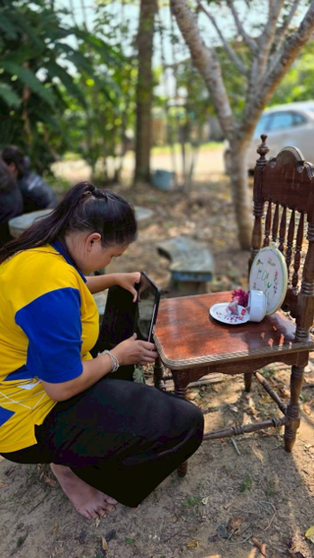
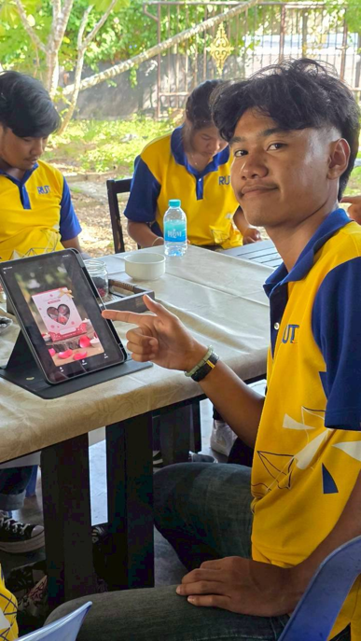


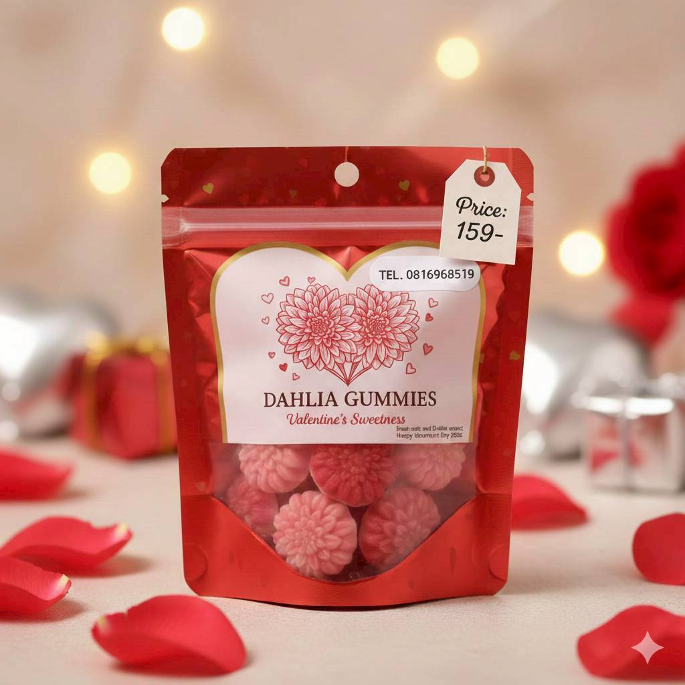




เรียนรู้เทคนิคการถ่ายรูป และการออกแบบบรรจุภัณฑ์ด้วย AI

Slide 9
